Slide 1
Persiapan Tugas Besar Probstat1
Oleh : 1115037- Timotius

Slide 2
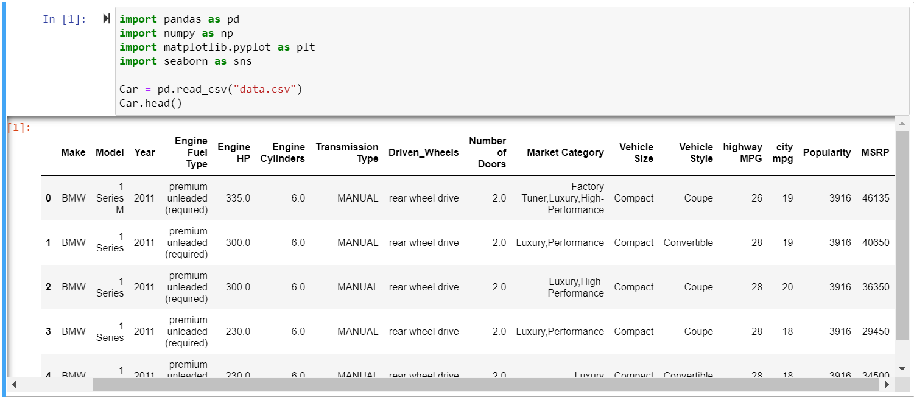
Dataset
https://www.kaggle.com/CooperUnion/cardataset

Slide 3
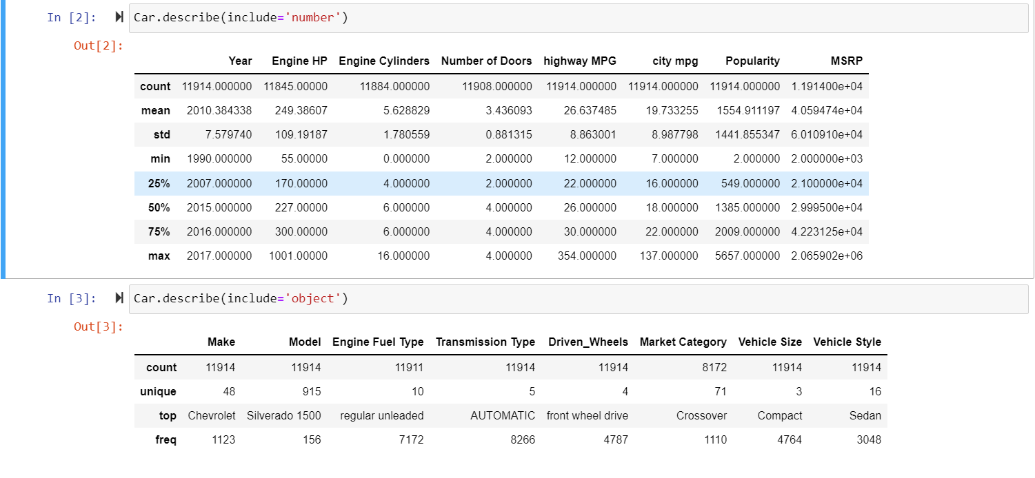
Deskripsi& info dataset
Variable yang ada didalam data set yaitu VARIABLE NUMERICAL DAN CATEGORICAL

Slide 4
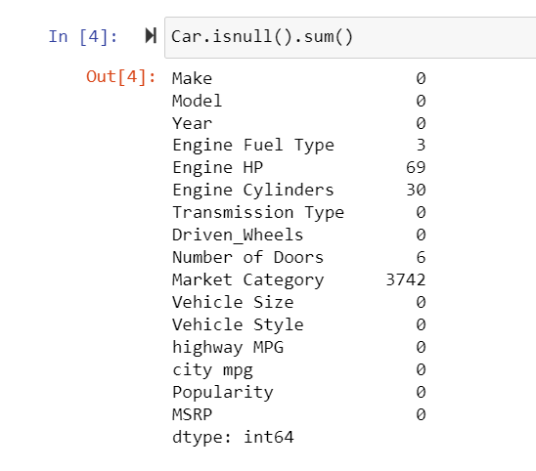
Null Data
Melakukan pengecekan ada atau tidaknya data null dalam dataset

Slide 5
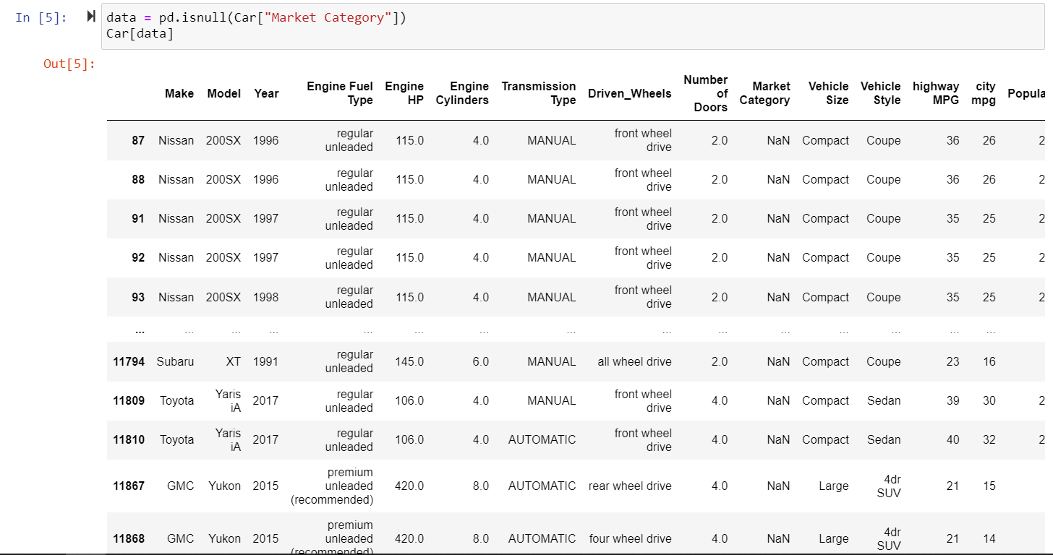
Contoh null data

Slide 6
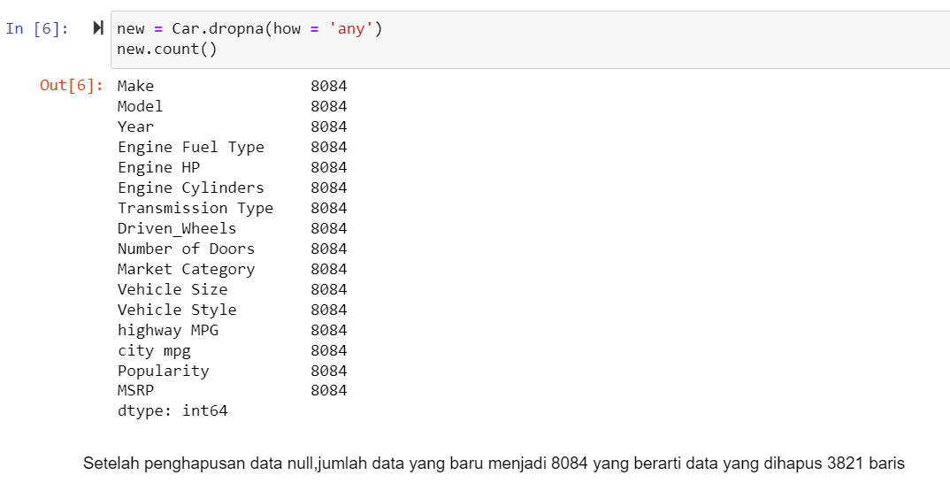
Penghapusan null data

Slide 7
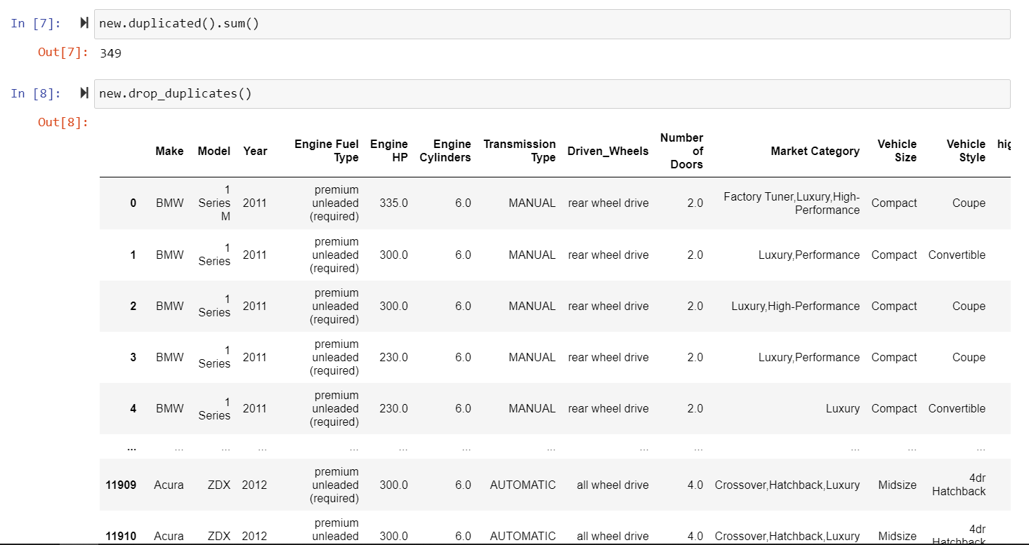
Duplicate data
Melihat jumlah duplicate data
Menampilkan duplicate data

Slide 8
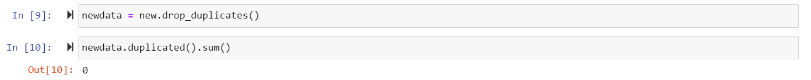
Delete duplicate data

Slide 9
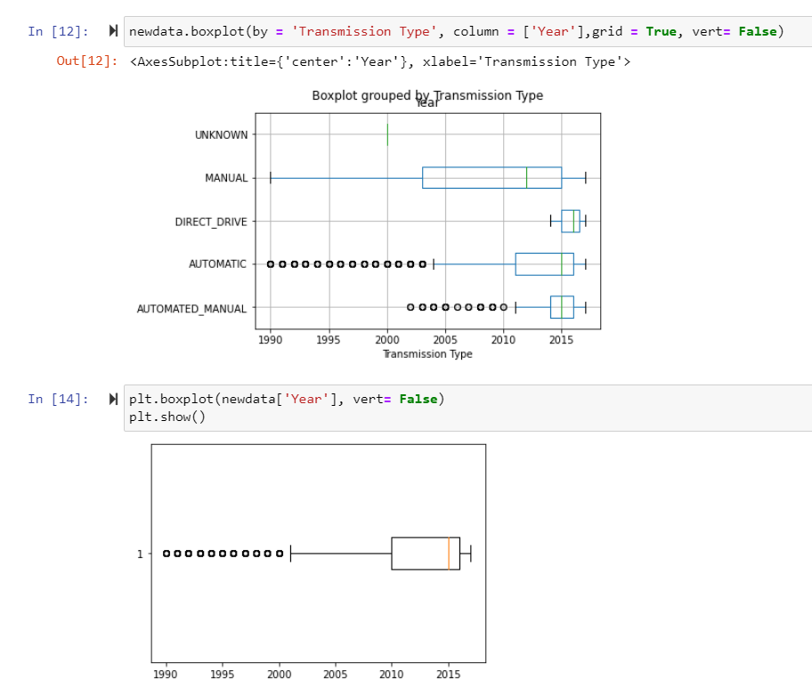
BOXPLOT
Variable : tranmisSion type – year

Slide 10
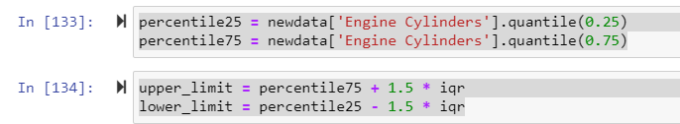
Menentukan Q1,Q3 & BATAS BAWAH DAN ATAS

Slide 11
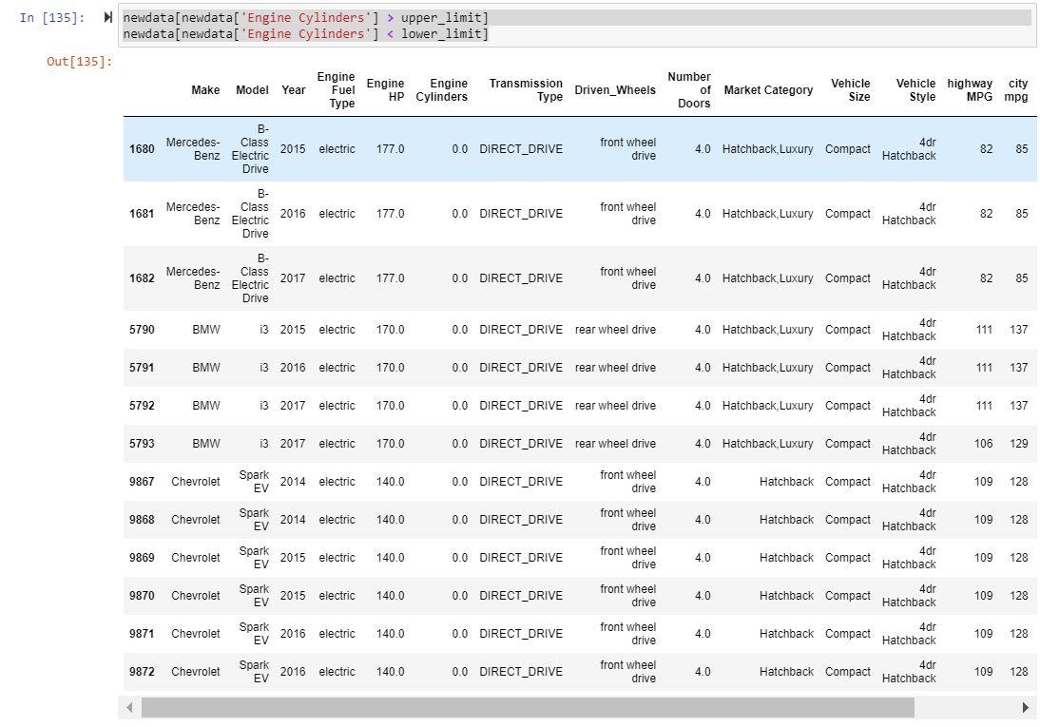
Data outliers

Slide 12
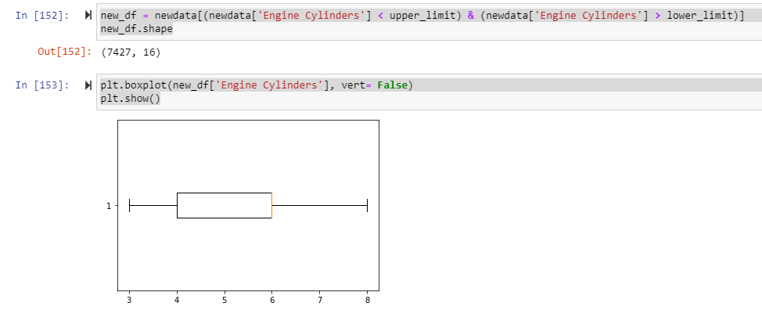
DELETE OUTLIERS

Slide 13
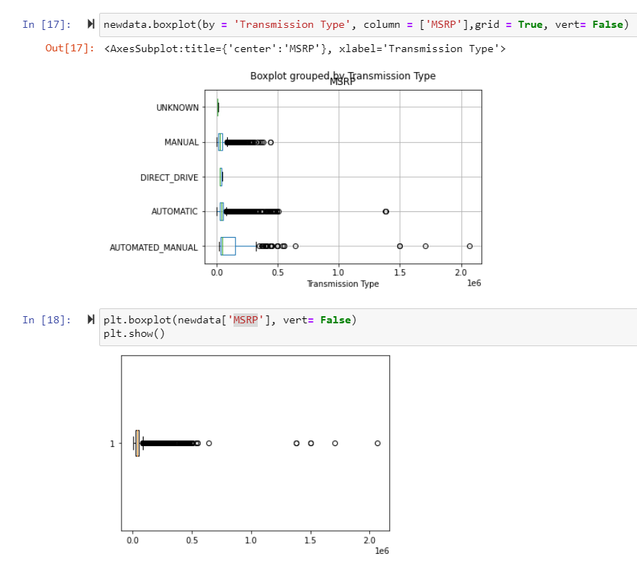
Boxplot
Variable : Transmission TYPE – MSRP

Slide 14
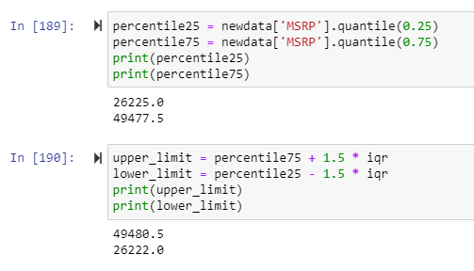
Menentukan Q1,Q3 & BATAS BAWAH DAN ATAS

Slide 15
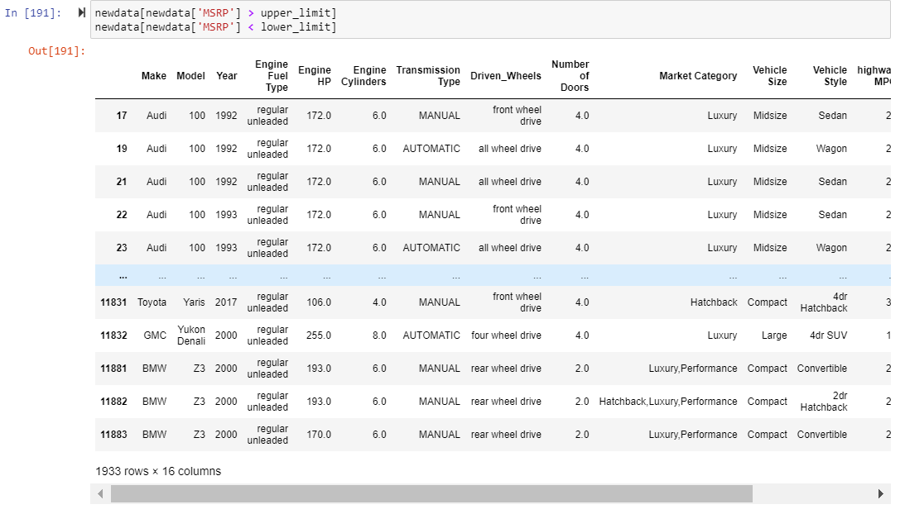
Data outliers

Slide 16
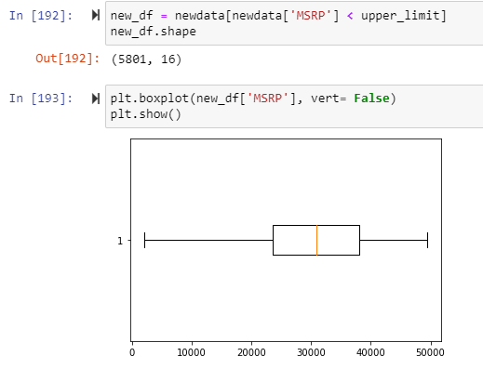
DELETE OUTLIERS

Slide 17
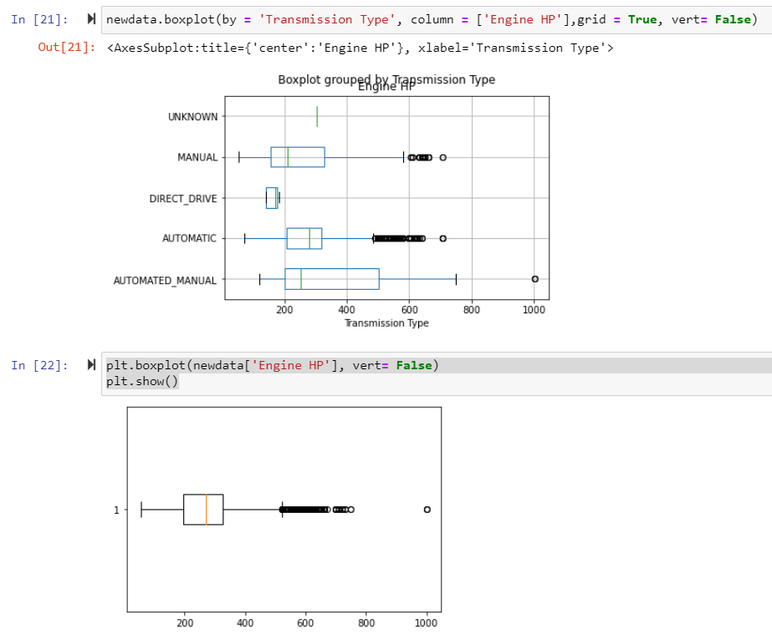
BOXPLOT
VARIABLE : Transmission type – engine hp

Slide 18
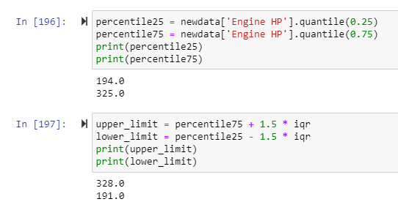
Menentukan Q1,Q3 & BATAS BAWAH DAN ATAS

Slide 19
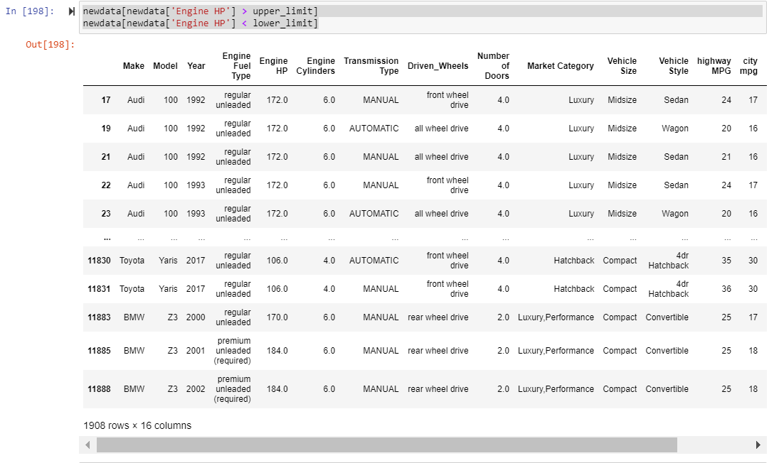
Data outliers

Slide 20
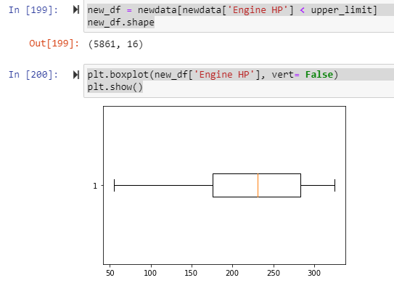
DELETE OUTLIERS

Slide 21
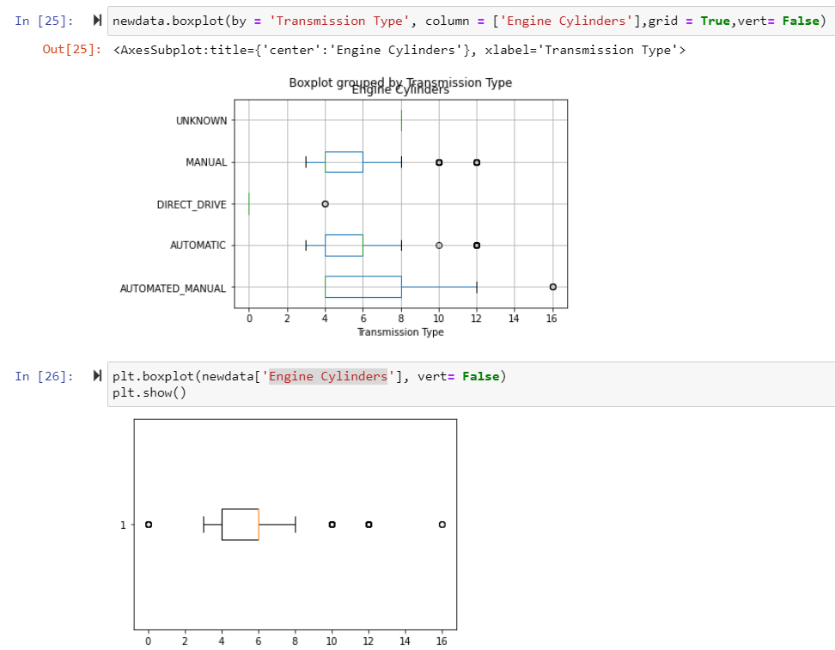
BOXPLOT
VARIABLE : TRANSMISSION TYPE – ENGINE CYLINDER

Slide 22
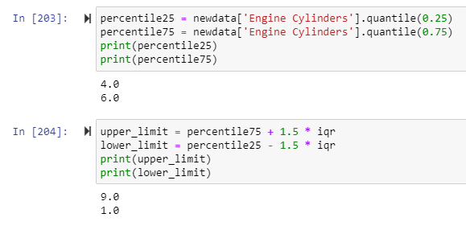
Menentukan Q1,Q3 & BATAS BAWAH DAN ATAS

Slide 23
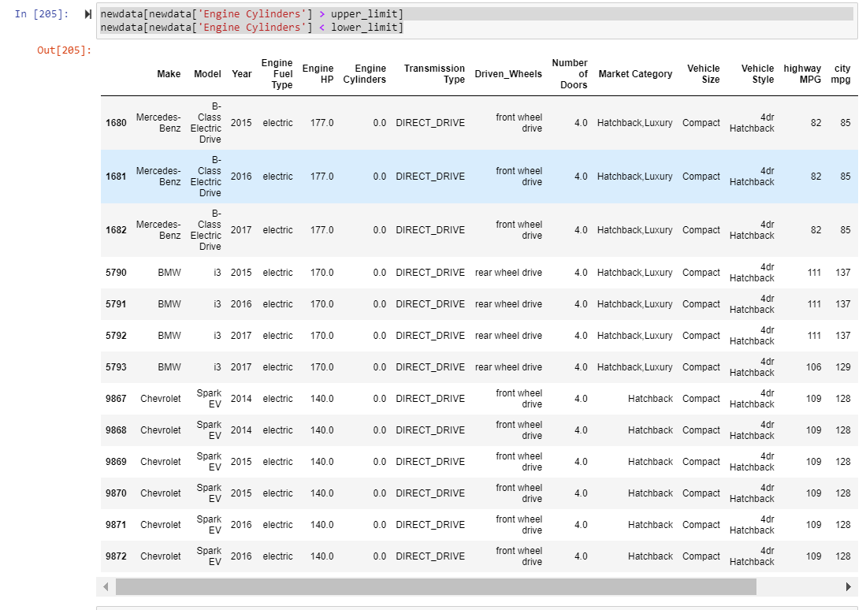
Data outliers

Slide 24
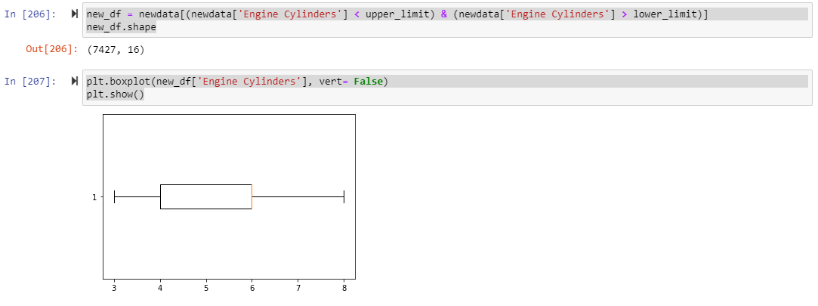
DELETE OUTLIERS

Slide 25
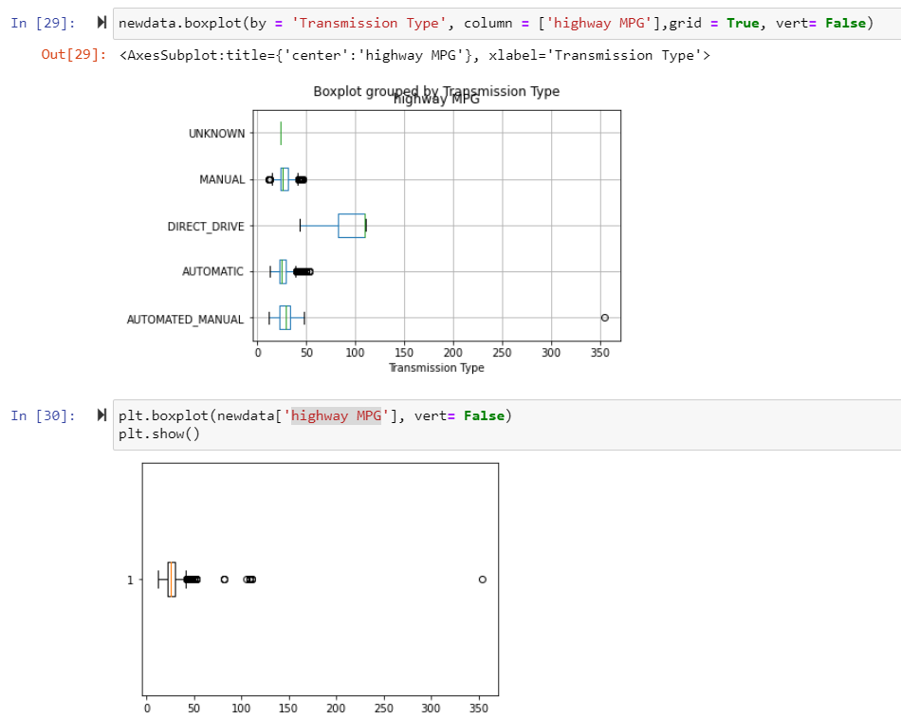
BOXPLOT
VARIABLE : TRANSMISSION TYPE – HIGHWAY MPG

Slide 26
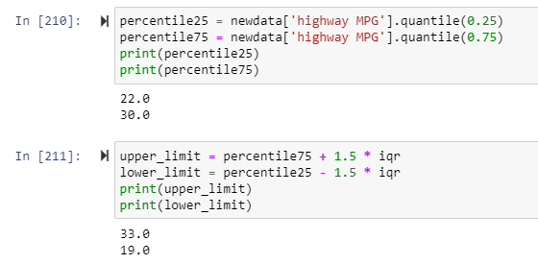
Menentukan Q1,Q3 & BATAS BAWAH DAN ATAS

Slide 27
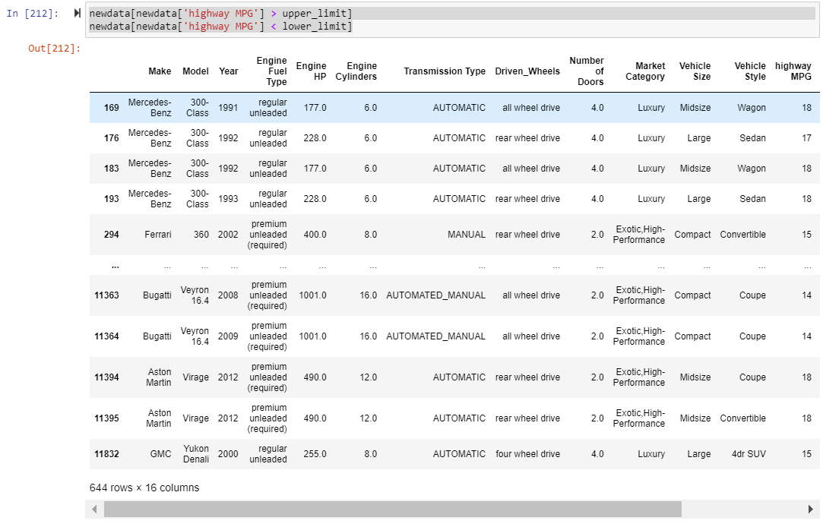
Data outliers

Slide 28
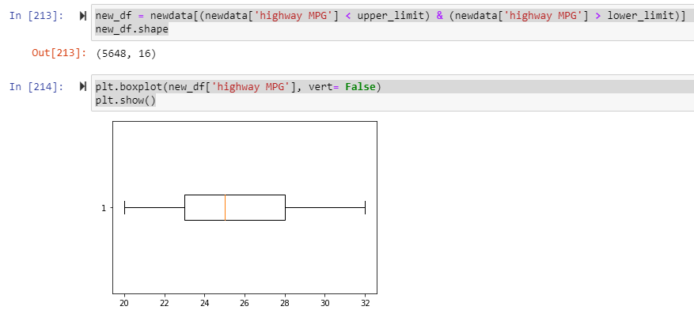
DELETE OUTLIERS

Slide 29
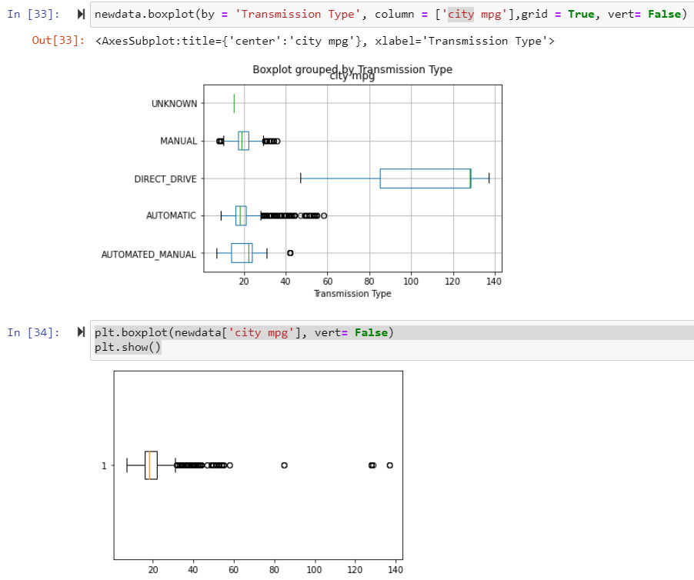
BOXPLOT
VARIABLE : TRANSMISSION TYPE – CITY MPG

Slide 30
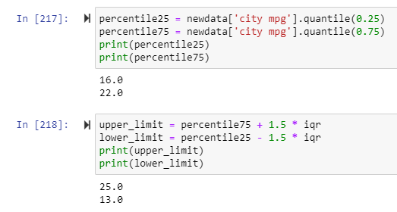
Menentukan Q1,Q3 & BATAS BAWAH DAN ATAS

Slide 31
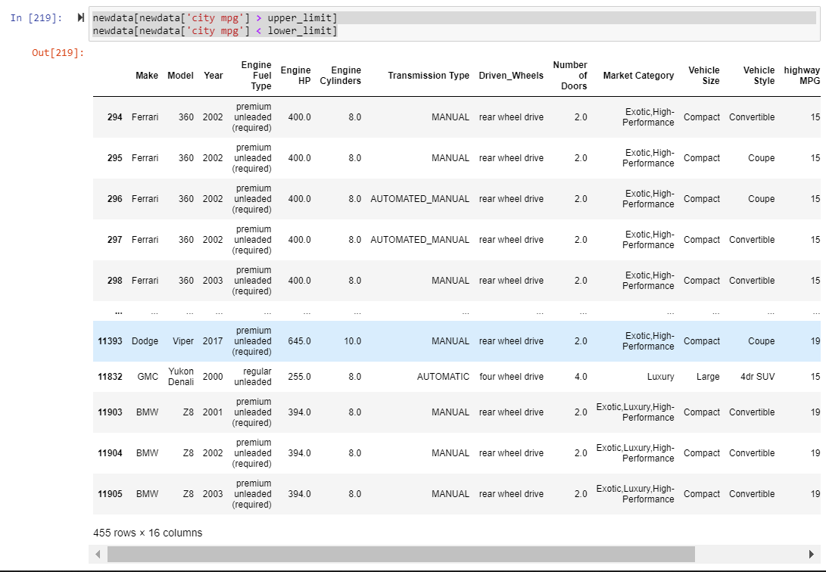
Data outliers

Slide 32
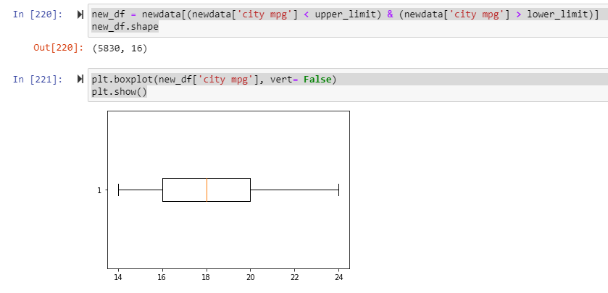
DELETE OUTLIERS

Slide 33
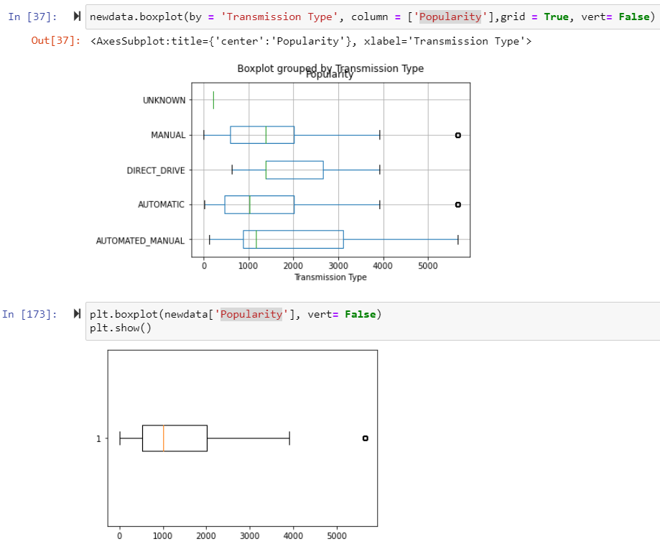
BOXPLOT
VARIABLE : TRANSMISSION TYPE – POPULARITY

Slide 34
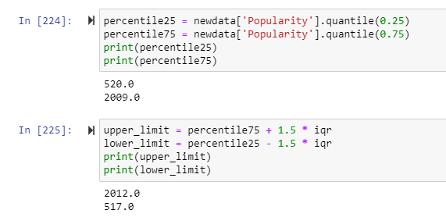
Menentukan Q1,Q3 & BATAS BAWAH DAN ATAS

Slide 35
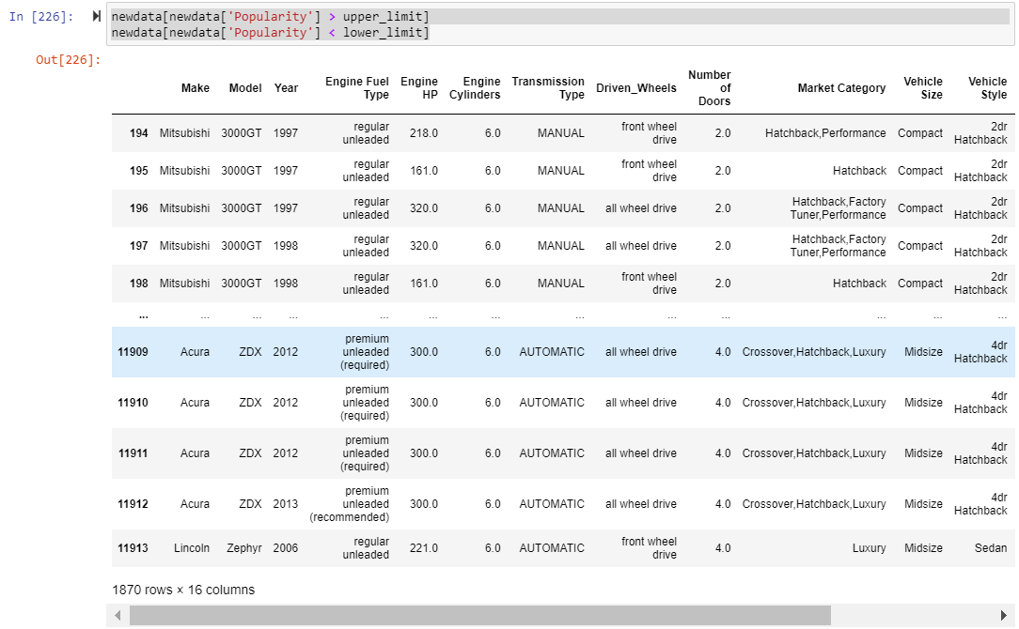
Data outliers

Slide 36
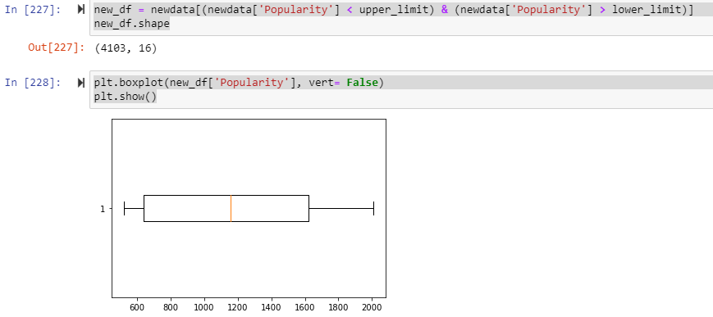
DELETE OUTLIERS

Slide 37
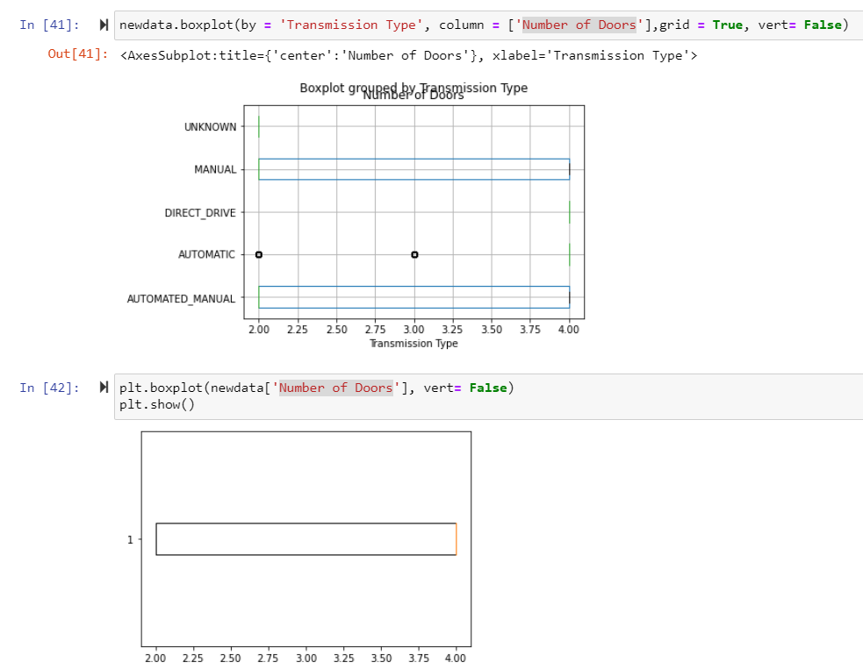
BOXPLOT
VARIABLE : TRANSMISSION TYPE – NUMBER OF DOORS

Slide 38
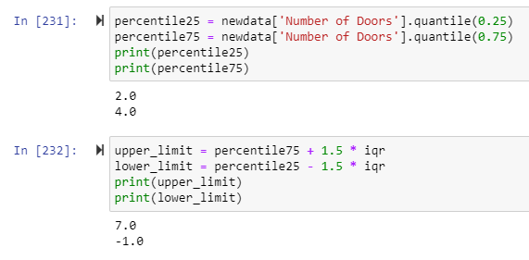
Menentukan Q1,Q3 & BATAS BAWAH DAN ATAS

Slide 39
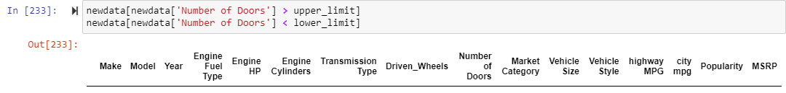
DATA OUTLIERS

Slide 40
DELETE OUTLIERS

Slide 41
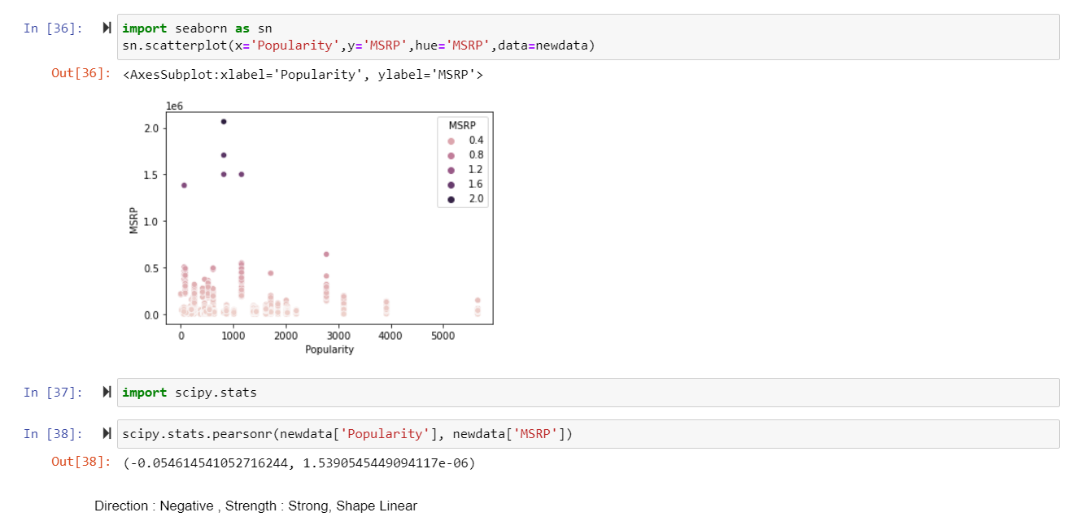
SCATTERPLOT
KORELASI YANG DICARI ANATARA 2 VARIABLE NUMERIK YAITU POPULARITY(X) & MSRP (Y)

Slide 42
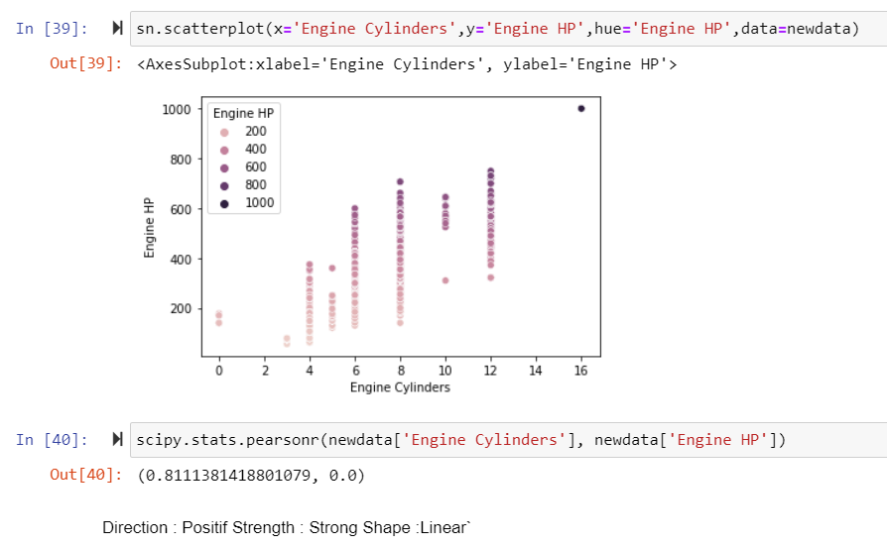
SCATTERPLOT
KORELASI YANG DICARI ANATARA 2 VARIABLE NUMERIK YAITU Engine Cylinders(X) & engine hp(Y)

Slide 43
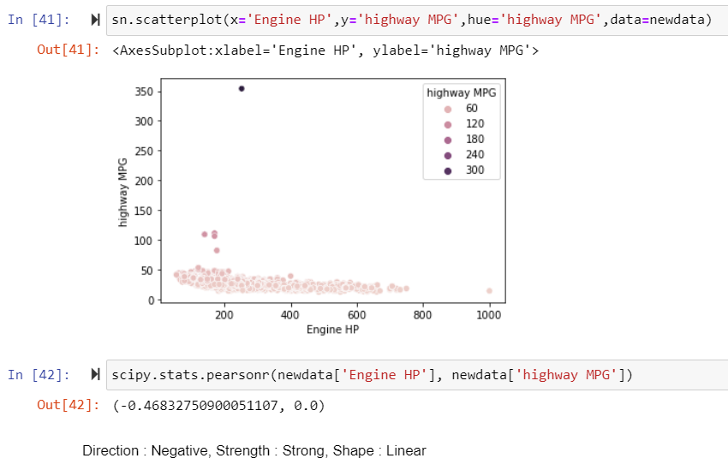
SCATTERPLOT
KORELASI YANG DICARI ANATARA 2 VARIABLE NUMERIK YAITU Engine hp(X) & highway mpg(Y)

Slide 44
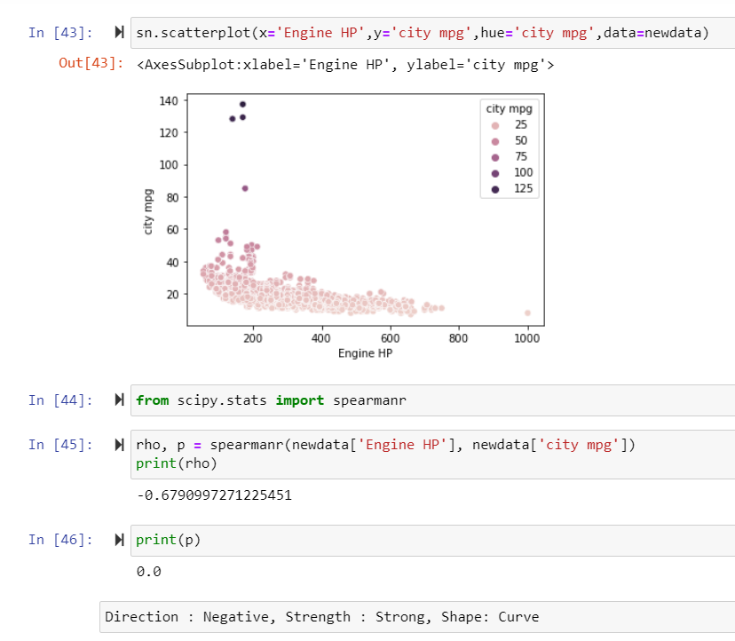
SCATTERPLOT
KORELASI YANG DICARI ANATARA 2 VARIABLE NUMERIK YAITU Engine hp(X) & city mpg(Y)

Slide 45
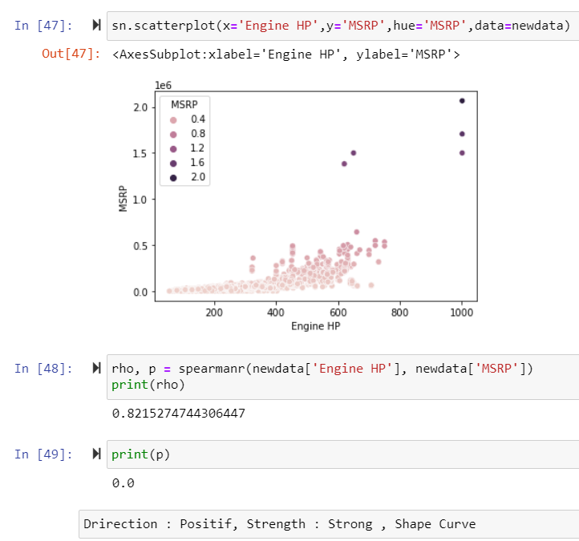
SCATTERPLOT
KORELASI YANG DICARI ANATARA 2 VARIABLE NUMERIK YAITU Engine hp(X) & msrp(Y)

Slide 46
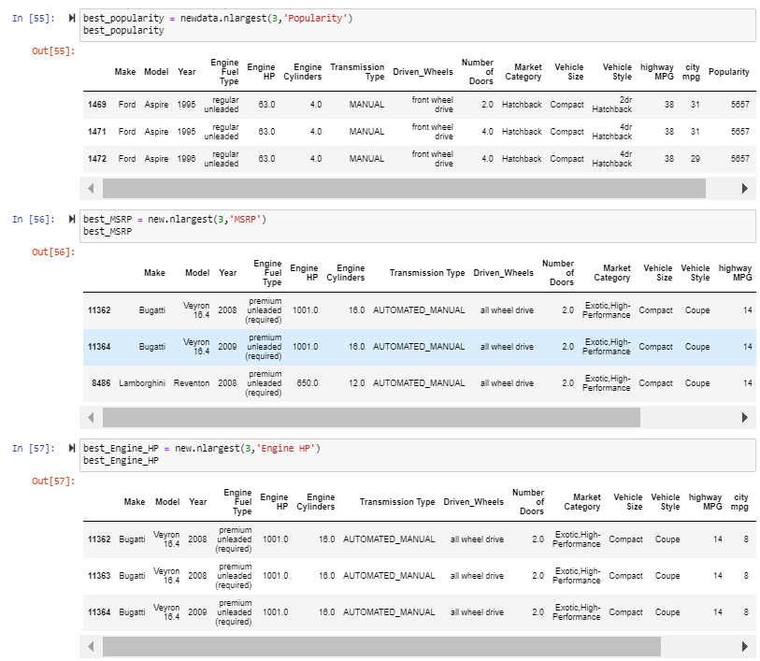
INSIGHT YANG DIDAPAT
Popularity tidak mempengaruhi harga di pasaran
Aspek yang mempengaruhi mprs yaitu engine hp
Besarnya engine hp tidak menjamin highway mpg dan city mpgnya besar juga
ENGINE HP TERTINGGI DIMILIKI OLEH MOBIL BUGATI

Slide 47
SEKIAN DAN TERIMA KASIH

